Slide 1
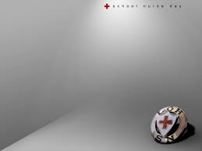
ĐIỀU DƯỠNG HỒI SỨC – CẤP CỨU Đề tài: NGỘ ĐỘC CẤP Lớp K19YDD3 GVHD: NGUYỄN PHÚC HỌC

Slide 2
MEMBERS
PHAN NGỌC TƯỜNG
NGUYỄN XUÂN HÒA
MAI MẠNH SƠN
LÊ THỊ BẢO HIỀN
HUỲNH LƯƠNG LUY
NGUYỄN THỊ KIM YẾN
NGUYỄN THỊ MỸ HẢO
8.LƯƠNG THỊ MỸ LINH
9. NGUYỄN THỊ THANH
10.NGUYỄN THỊ BÍCH ĐÀO
11. TRẦN TRÚC VY

Slide 3
NỘI DUNG
ĐẠI CƯƠNG VÀ KHÁI QUÁT CHUNG
NGUYÊN NHÂN GÂY BỆNH
TRIỆU CHỨNG LÂM SÀNG
IV. CHẨN ĐOÁN VÀ XỬ TRÍ
V.QUY TRINH ĐIỀU DƯỠNG

Slide 4
I. ĐẠI CƯƠNG VÀ KHÁI QUÁT CHUNG
thuốc
Ngộ độc cấp (NĐC) là khi 1 lượng có thể rất nhỏ chất độc, hoá chất xâm nhập vào cơ thể gây ra những hội chứng lâm sàng và tổn thương cơ quan đe doạ tử vong. Chất độc vào cơ thể bằng đường tiêu hoá, da và niêm mạc hay hô hấp.
hoá chất
nọc độc của động vật
CHẤT ĐỘC BAO GỒM
độc tố vi khuẩn.
độc tố có sẵn trong cây cỏ
môi trường

Slide 5
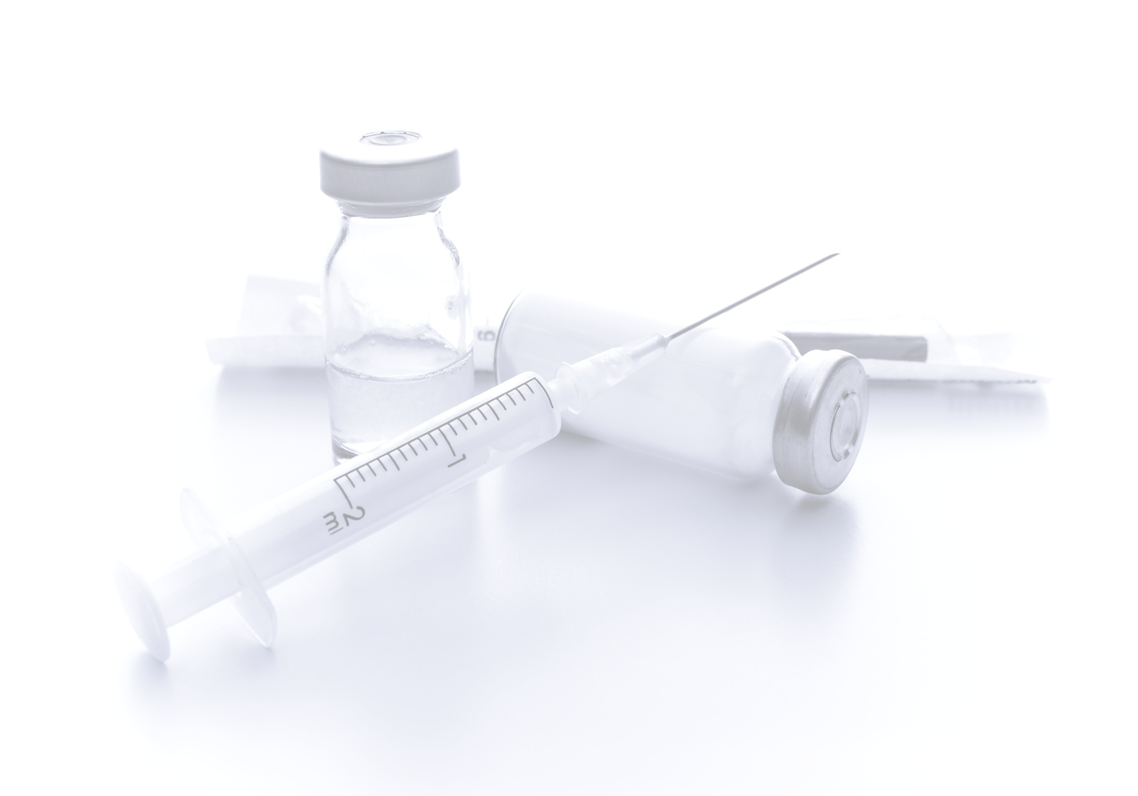
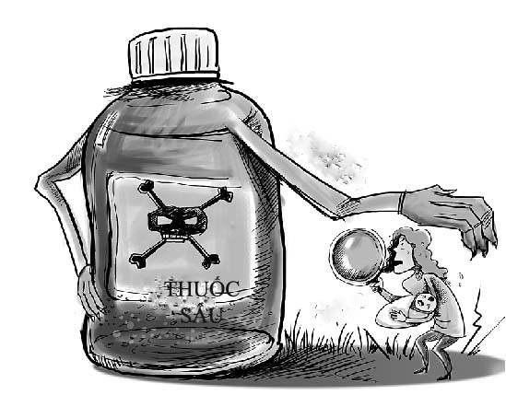
II.NGUYÊN NHÂN GÂY BỆNH
-Do sơ xuất trong bảo quản chất độc hoặc do dùng quá liều qui định.
- Do nghề nghiệp (công nhân hoá chất).
- Tự tử.
- Đầu độc: Những vụ án.
- Chiến tranh chất độc : Bom ngạt,…
- Các nguyên nhân khác

Slide 6
III.TRIỆU CHỨNG LÂM SÀNG
Thần kinh
Đau đầu, chóng mặt, lú lẫn
Ảo giác
Hôn mê
Suy hô hấp và thiếu oxy tổ chức
Thiếu oxy
Suy hô hấp cấp
Rối loạn tuần hoàn
Rối loạn nhịp tim
Suy tuần hoàn cấp (sốc)
Suy thận cấp
Hội chứng gan mật
Hội chứng huyết học
Methemoglobin máu
Carboxyhemoglobin
Tan hồng cầu
Đông máu
Hội chứng hô hấp

Slide 7
IV.CHẨN ĐOÁN VÀ XỬ TRÍ
1. Chẩn đoán:
Xuất hiện các triệu chứng như buồn nôn, đau đầu, chóng mặt
Huyết áp thay đổi, nhịp tim nhanh hoặc có thể chậm, giãn tĩnh mạch.
Có thể sốt, vật vã, ảo giác, tăng thân nhiệt
Dễ bị kích động, mê sảng, có thể bị co giật
Đồng tử thay đổi, da khô, ửng đỏ, ứ nước tiểu, giảm nhu động ruột
Co cứng người, cứng cổ, cứng hàm, trợn ngược mắt

Slide 8
IV.CHẨN ĐOÁN VÀ XỬ TRÍ
2. Xử trí:
Nguyên tắc chung:
Khẩn trương ngăn cản chất độc tiếp tục hấp thu vào máu và loại trừ chúng ra khỏi đường tiêu hóa, vết thương, da
Hạn chế tác dụng của chất độc lên tế bào
Duy trì chức năng của các hệ thống cơ quan, tổ chức, cơ quan quan trọng đảm bảo sự sống còn của cơ thể
Nhanh chóng xử trí cấp cứu ngay tại nơi xảy ra ngộ độc
Dự phòng các biến chứng sau ngộ độc

Slide 9
IV. CHẨN ĐOÁN VÀ XỬ TRÍ
b) Xử trí ngộ độc cấp cần tiến hành theo các bước:
Điều trị nguyên nhân
Điều trị theo cơ chế bệnh sinh
Điều trị triệu chứng

Slide 10
Các biện pháp xử trí ngộ độc có thể chia làm 3 nhóm
Biện pháp loại trừ chất độc ra khỏi cơ thể
Biện pháp điều trị đặc hiệu
Biện pháp điều trị triệu chứng

Slide 11
Biện pháp loại trừ chất độc ra khỏi cơ thể
A. Biện pháp tăng thải, hạn chế hấp thu khi chất độc chưa hấp thu vào máu.
Biện pháp thải nhanh chất độc ra khỏi cơ thể
Tăng thải, hạn chế tiếp thu ở đường tiêu hóa như gây nôn ( khi bệnh nhân còn tỉnh và nhanh nhất có thể) rửa dạ dày, tẩy tháo chất độc ra khỏi ruột, ngăn cản chất độc hấp thu
Loại trừ, hạn chế chất độc hấp thu ở da, niêm mạc hở, vết thương ngoài da như rửa bằng dung dịch chuyên dụng, tiêu độc da….
Loại trừ, hạn chế hấp thu chất độc ở đường hô hấp như rửa mũi miệng, dùng thuốc long đườm, hít chất tạo phức….

Slide 12
B. Biện pháp tăng thải, hạn chế hấp thu khi chất độc đã hấp thu vào máu
Thải chất độc qua thận
Thải chất độc qua gan
Thải chất độc qua đường hô hấp
Lọc máu ngoài thận
Hấp thụ máu
Thay máu

Slide 13
Biện pháp điều trị đặc hiệu
Thuốc độc | Thuốc giải độc đặc hiệu
acetaminophen (paracetamol) | N-acetylcystein
arsen, thủy ngân | dimercaprol (BAL
benzodiazepin | flumazenil (Anexate
cyanua | hydroxocobalamin, Lilly cyanide kit
digoxin | digoxin Fab
heparin | protamin
sắt | deferoxamin
chì | EDTA, succimer, D penicillamin
methemoglobin | xanh methylen
warfarin | vitamin K₁
opi | naloxon
thuốc sâu phospho hữu cơ | atropin, pralidoxim
rắn độc cắn | huyết thanh kháng nọc rắn đặc hiệu
Các loại chất độc qua đường tiêu hoá | than hoạt

Slide 14
Biện pháp điều trị triệu chứng
Xử trí khi có suy hô hấp
Xử trí khi có rối loạn tim mạch
Xử trí khi có rối loạn nước, điện giải và cân bằng kiềm toan
Xử trí khi có suy- gan thận cấp
Xử trí khi có rối loạn thần kinh tâm thần

Slide 15
V.QUY TRINH ĐIỀU DƯỠNG
NHẬN ĐỊNH
CHẨN ĐOÁN
LẬP KẾ HoẠCH
THỰC HIỆN KẾ HOẠCH
LƯỢNG GIÁ

Slide 16
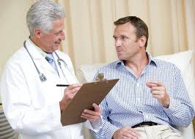
NHẬN ĐỊNH
Hỏi bệnh:
Xác định nguyên nhân gây ngộ độc
Hỏi xem bệnh nhân ngộ độc thuốc gì?
Nồng độ đậm đặc hay pha loãng.
Uống lúc đói hay lúc no.
Số lượng, thời gian,đường tiếp xúc…
Lý do ngộ độc: tự ý, uống lầm,do tiếp xúc
Tình trạng sức khỏe của bệnh nhân trước khi ngộ độc, các bệnh lý mãn tính?
Triệu chứng của biểu hiện ngộ độc: đau bụng,nôn ói, tiêu chảy, co giật, hôn mê…
Thời gian từ khi trúng độc đến khi được cấp cứu.
Đã được điều trị gì trước đó?

Slide 17
NHẬN ĐỊNH
2. Thăm khám lâm sàng:
Dấu hiệu sinh tồn
Quan sát da,niêm mạc, móng tay-chân
Hô hấp: khó thở, suy hô hấp tiết đàm nhớt
Mùi hô trên quần áo,da,tóc,hơi thở của bệnh nhân
Kích thước đồng tử
Số lượng,tính chất nước tiểu
Dấu hiệu thiếu nước
Chuẩn bị BN làm các XN: thức ăn,dịch dạ dày, máu làm các XN tìm dộc chất
Đo ECG, theo dõi monitor, theo dõi CVP
Thu thập các thư từ, lọ thuốc để lại nếu có

Slide 18
CHẨN ĐOÁN ĐIỀU DƯỠNG
1. Bệnh nhân khó thở do tăng tiết đàm nhớt
2. BN có nguy cơ té ngã do co giật
3. BN rối loạn nước và điện giải do nôn ói, tiêu chảy nhiều
4. BN thay đổi tri giác: lơ mơ, kích động, hôn mê do ngộ độc
5. BN phải được loại bỏ chất độc ra khỏi cơ thể

Slide 19
LẬP KHCS
Đảm bảo chức năng hô hấp
Đảm bảo tuần hoàn
Đảm bảo an toàn cho bệnh nhân
Duy trì cân bằng nước và điện giải
Loại bỏ chất độc nhanh chóng
Chống co giật.

Slide 20
THỰC HIỆN KHCS
Đảm bảo hô hấp:
Tư thế nằm nghiêng an toàn nếu BN nôn, HM
Móc họng, hút đờm dãi, đặt canuyn miệng nếu tụt lưỡi
Bóp bóng Ambu nếu ngừng thở hoặc thở yếu
Thở oxy nếu khó thở, suy hô hấp
Hỗ trợ đặt NKQ và thở máy nếu suy hô hấp nặng: chuẩn bị dụng cụ đặt NKQ, máy thở.
Đảm bảo tuần hoàn:
Đặt đuờng truyền tĩnh mạch
Nếu tụt HA: truyền dịch hoặc kết hợp truyền thuốc nâng HA tuỳ theo từng trường hợp cụ thể .
Nếu cần đặt ống thông TMTT: chuẩn bị dụng cụ và hỗ trợ BS làm thủ thuật.
Điều trị co giật: valium, thiopental
Đặt canuyn miệng tránh cắn vào lưỡi

Slide 21
THỰC HIỆN KẾ HOẠCH CHĂM SÓC
Điều trị thải chất độc:
Rửa dạ dày (NĐ đường uống, đến trước 6 giờ):
Chuẩn bị dụng cụ và thực hiện rửa dạ dày đúng kỹ thuật.
Than hoạt và thuốc nhuận tràng (sorbitol).
Gội đầu, tắm, thay quần áo (nếu NĐ qua da).
Dùng thuốc lợi tiểu hoặc chuẩn bị chạy TNT đối với một số ngộ độc: seduxen, gardenal.
Điều trị thuốc đặc hiệu: tuỳ theo loại NĐ:
Bilan xét nghiệm

Slide 22
THỰC HIỆN KHCS
CHĂM SÓC CƠ BẢN:
Cho bệnh nhân nằm giường có song chắn hoặc dùng các biện pháp cố định an toàn cho BN
Luôn có mặt bên cạnh BN (Đảm bảo an toàn cho bệnh nhân tránh té ngã, hít sặc)
Nếu BN hôn mê:
.Phòng chống loét
.Chú ý vệ sinh thân thể, mắt, các hốc tự nhiên
Chế độ ăn uống: kiêng mỡ, sữa với NĐ PPHC.
Theo dõi chức năng thận
Theo dõi dấu hiệu sinh tồn, tình trạng tri giác
Theo dõi các xét nghiệm
Thực hiện y lệnh thuốc.

Slide 23
LƯỢNG GIÁ
Tốt:
BN tỉnh, hô hấp và huyết áp ổn định.
Cải thiện và hết các dấu hiệu ngộ độc.
Xấu:
Tình trạng hô hấp và HA không ổn định.
Dấu hiệu ngộ độc kéo dài hoặc nặng thêm.
Xuất hiện các biến chứng: sặc vào phổi, nhiễm trùng, rối loạn nước điện giải...
Chẩn đoán điều dưỡng
Một số chẩn đoán điều dưỡng chính có thể có ở bệnh nhân ngộ độc thuốc trừ sâu:
Nôn, buồn nôn do tăng nhu động ruột.
Khó thở do co thắt cơ trơn phế quản.

Slide 24
1. Mục đích của điều trị tống độc trong xử trí ngộ độc cấp?
Đưa ra khỏi cơ thể chất độc nào đã vào máu
Làm bất hoạt chất độc
Tách rời chất độc với người bệnh
Đưa ra khỏi cơ thể chất độc nào đãi tếp xúc với cơ thể hoặc đã vào trong cơ thể nhưng chưa vào máu

Slide 25
2. Loại thuốc giải độc nào dùng để giải độc trong trường hợp bị ngộ độc thuốc sâu PPHC?
Protamin
Naloxon
Atropin
Bicarbonat

Slide 26
3. Biện pháp nào sau đây không phải là biện pháp điều trị tống độc?
Dùng thuốc lợi tiểu
Gây nôn
Rửa dạ dày
Cởi bỏ quần áo vấy chất độc

